Slide 1
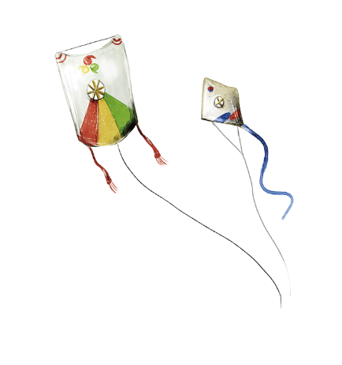
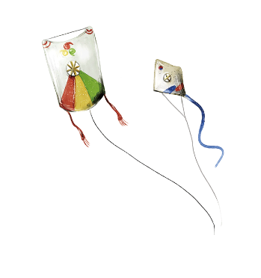




TRƯỜNG TIỂU HỌC AN THƯỢNG A
NHIỆT LIỆT CHÀO MỪNG
QUÝ THẦY, CÔ GIÁO VỀ DỰ GIỜ
MÔN: TOÁN
GV: NGUYỄN THỊ MAI
LỚP: 1E

Slide 2

Trò chơi
CHUYỀN BÓNG

Slide 3
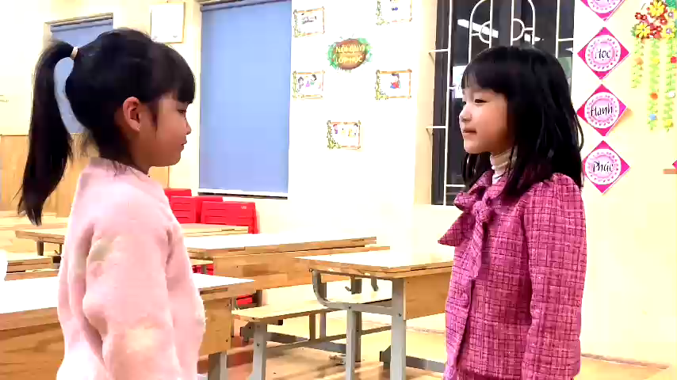

Slide 5
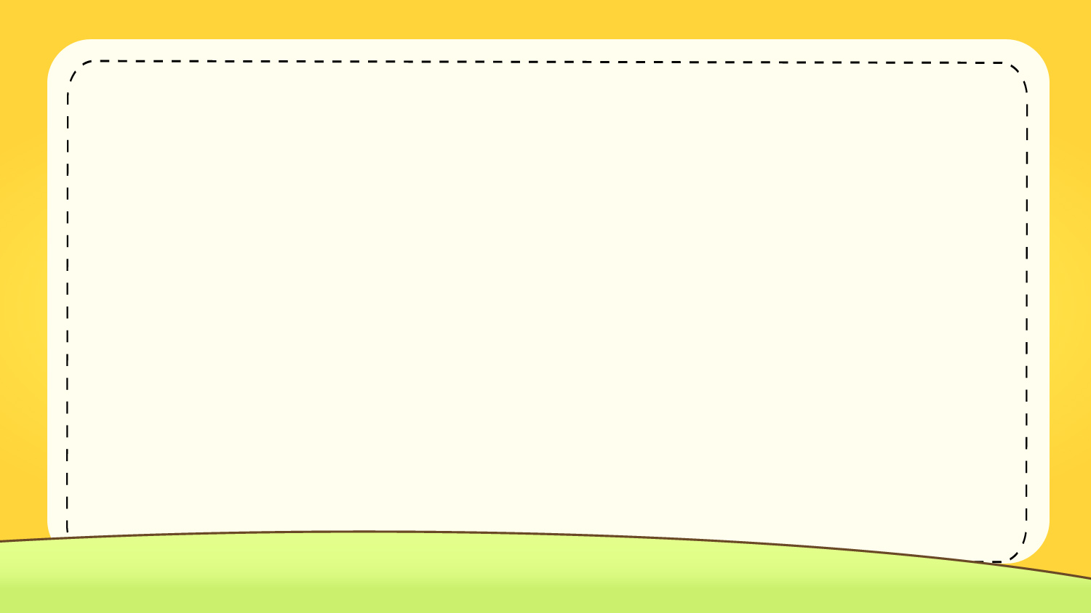
6 + ? = 10
3 + ? = 10

Slide 7
4

Slide 8

Nghỉ giải lao

Slide 9


Slide 10
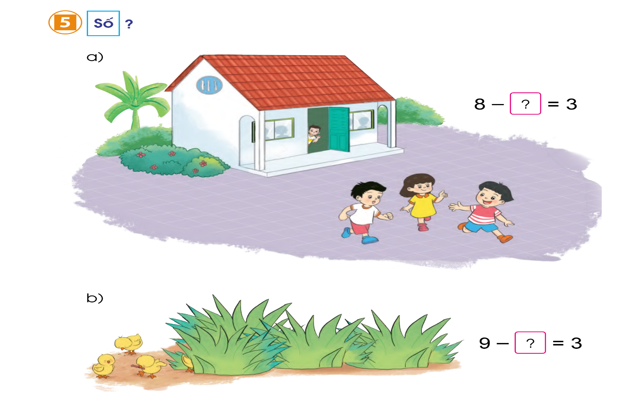


Slide 11

SGK T. 73

Slide 12
5
8 - ? = 3

Slide 14
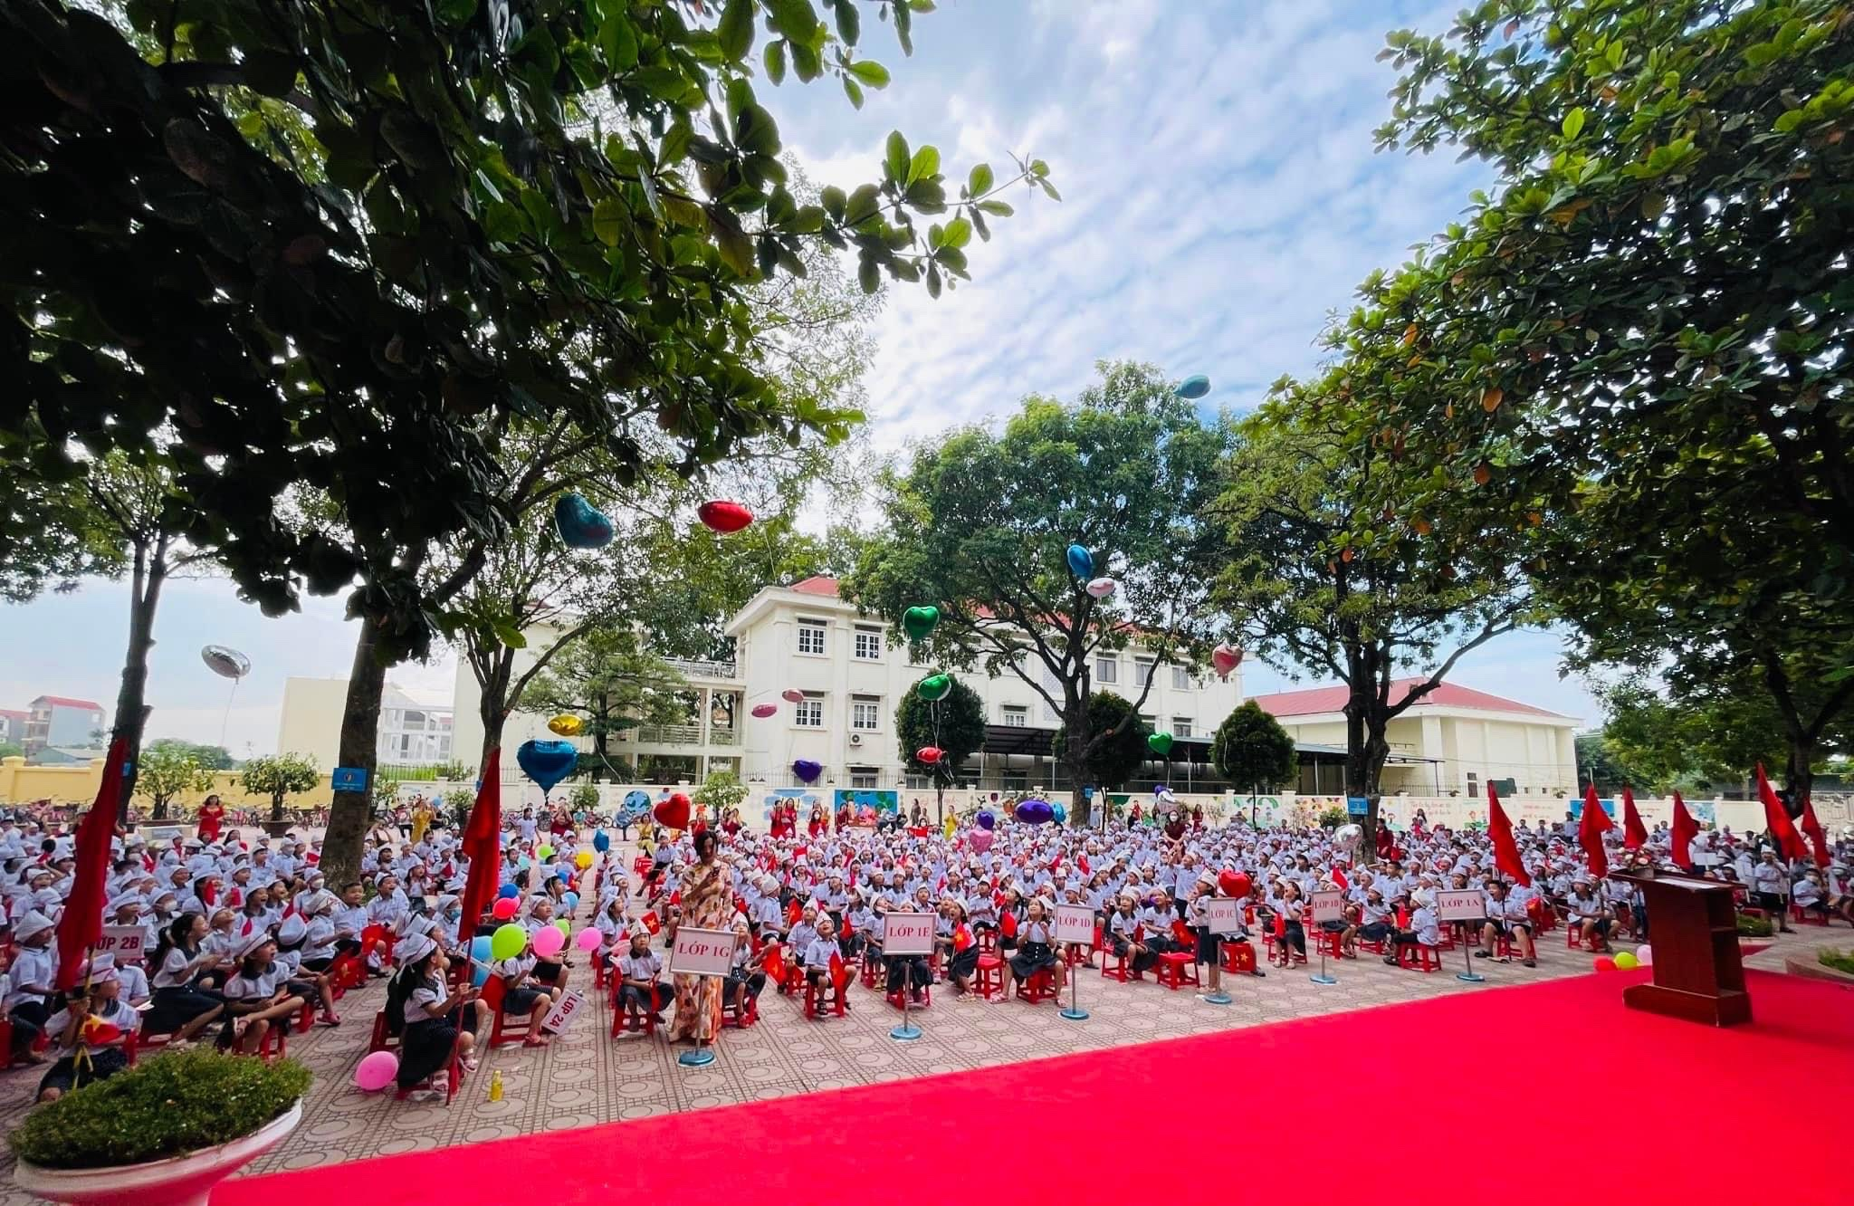

KÍNH CHÚC QUÝ THẦY CÔ MẠNH KHỎE, HẠNH PHÚC

